Slide 1
Проект:«Игровой фрагмент урока на тему «Квест –игра «Краски сказочного лета»
Подготовила Блинова Светлана Владимировна

Slide 2
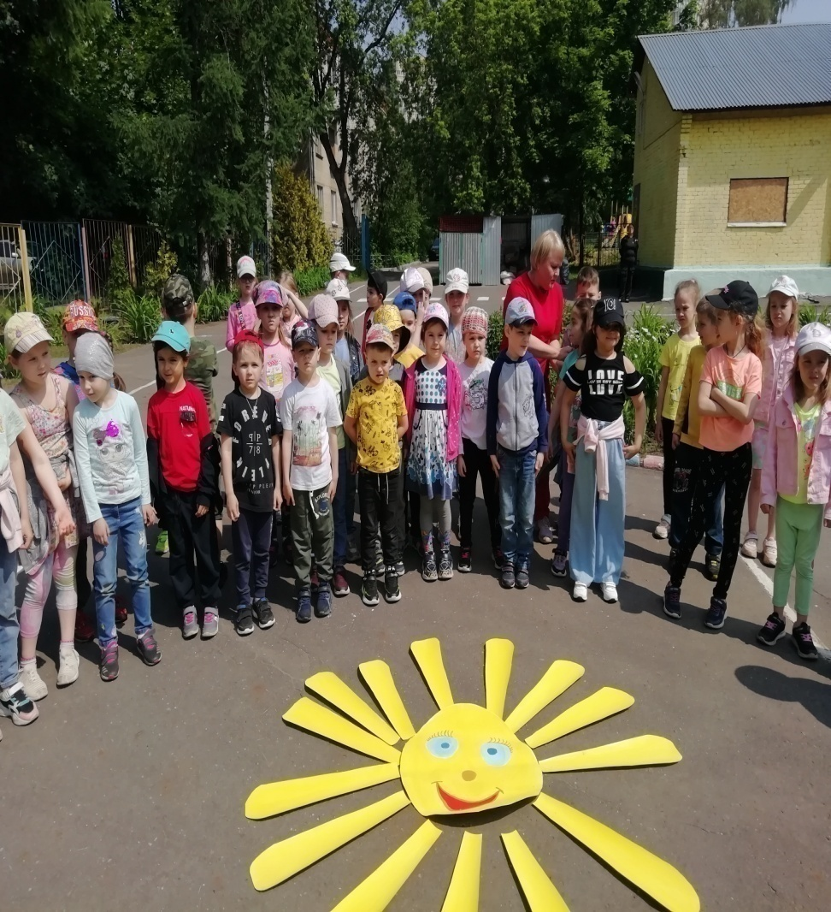
Цели :
Цель: в игровом виде активизировать познавательные и мыслительные процессы участников, реализовать проектную и игровую деятельность, познакомить с новой информацией, закрепить имеющиеся знания, отработать на практике умения детей.

Slide 3
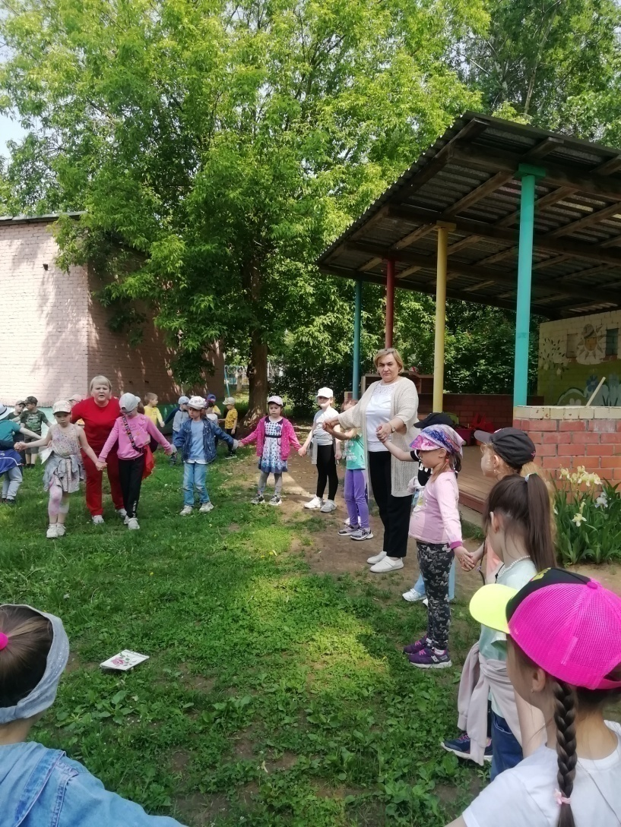
Задачи
- Способствовать всестороннему развитию детей;
- Развитие социально- коммуникативных качеств путем коллективного решения общих задач;
- Побуждение к познавательно-исследовательской деятельности благодаря погружению в различные игровые ситуации;
- Обеспечение интеграции содержания разных образовательных областей (согласно рекомендациям ФГОС): социально-коммуникативного, познавательного, речевого, художественно-эстетического и физического развития;
- Создание положительного эмоционального настроя.

Slide 4
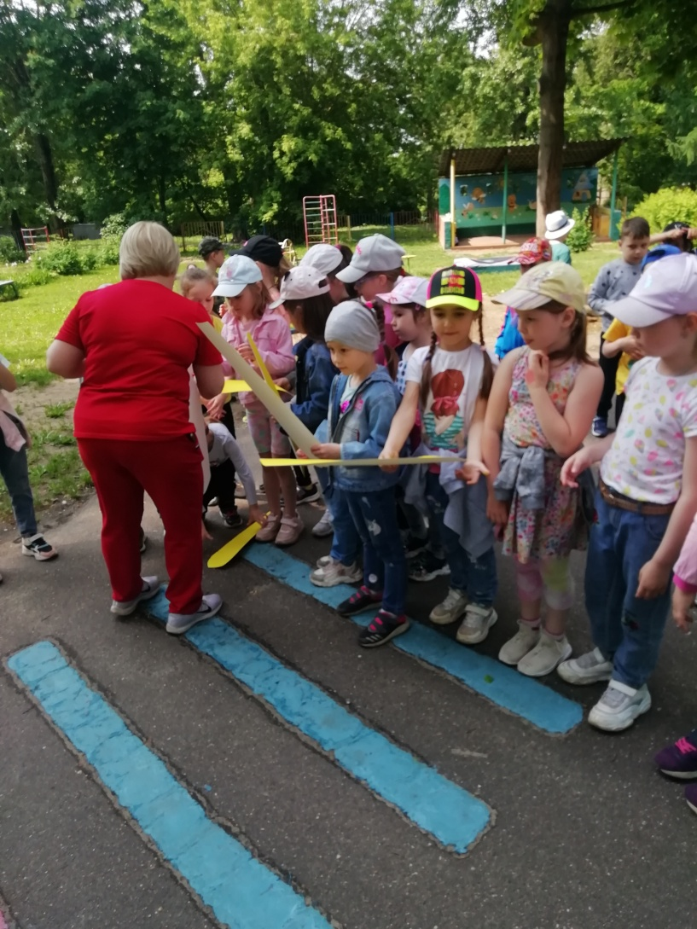
Новизна проекта
Состоит в том, что внедрение Квест – игры в образовательную и досуговую деятельность - один из интересных, инновационных способов направленный на социализацию, самовоспитание, саморазвитие ребенка как личности творческой, физически здоровой, с активной познавательной позицией.

Slide 5
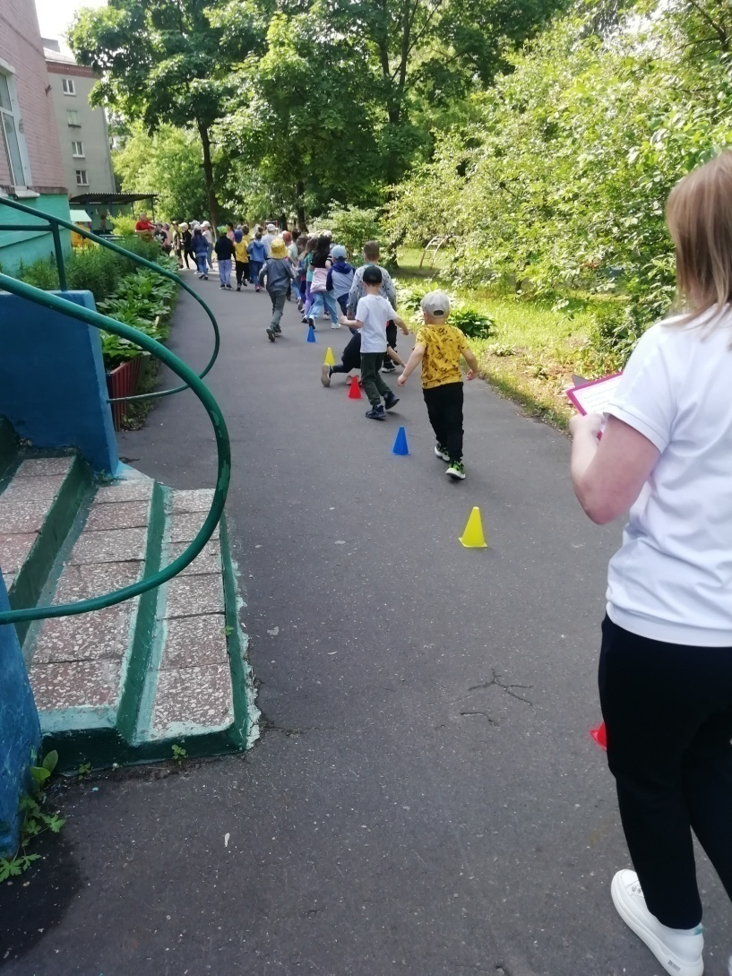
Принципы разработки
При разработке и проведении квестов важно использовать следующие принципы:
Доступность заданий – не должны быть чересчур сложны для ребёнка.
Системность – задания должны быть логически связаны друг с другом.
Эмоциональная окрашенность заданий. Методические задачи должны быть спрятаны за игровыми формами и приёмами.
Разумность по времени. Необходимо рассчитать время на выполнение заданий таким образом, чтобы ребёнок не устал и сохранил интерес.
Использование разных видов детской деятельности во время прохождения квеста.
Наличие видимого конечного результата и обратной связи.

Slide 6
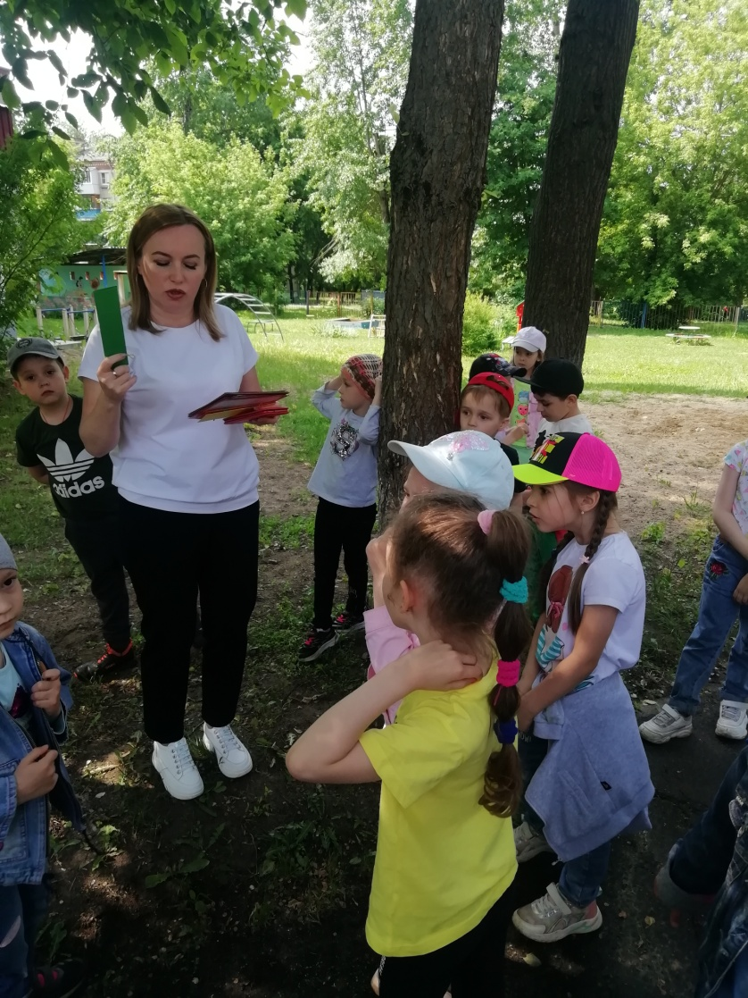
Условия:
Игры должны быть безопасными (недопустимо ставить к выполнению задачи, которые связаны с риском для здоровья).
Вопросы и задания должны соответствовать возрасту.
Недопустимо унижать достоинство ребенка (пример, нельзя заставлять танцевать, если ребенок стеснителен).
Споры и конфликты надо решать только мирным путем.

Slide 7
Основное содержание:
Выбор сюжета квеста может диктоваться календарной или проектной тематикой, а так же решением конкретной педагогической проблемы. Персонажи и их количество определяются не только сюжетной линией, но и необходимостью перемещения детей несколькими группами одновременно.
План подготовки квест-игры включает в себя следующие обязательные пункты:
Разработать сценарий
Создать антураж для каждой зоны проведения действий
Подготовить музыкальное сопровождение
Разработать презентацию для вступительной части
Оформить наглядные материалы («карты»)
Продумать методику и организацию проведения игровых заданий
Подготовить необходимый реквизит для прохождения каждого квеста

Slide 8
Разработка маршрута передвижений:
Маршрут должен быть непривычным, но безопасным для детей;
Различные способы передвижения - для повышения интереса детей,
достаточное количество мест с посещением малоизученных «уголков»;
художественное оформление «остановок» по маршруту поиска должно соответствовать тематике и содержать в себе подсказку-направление для продолжения пути.

Slide 9
Ожидаемые результаты:
Развитие коммуникативных навыков у детей;
формирование позитивного отношения к окружающему миру, другим людям, самому себе, к сверстникам;
развитие речи, памяти, мышлении, внимания, воображения;
усвоенных знаний и способов деятельности для решения новых задач;

Slide 10
Заключительный этап
- Оценка эффективности реализации проекта и прогнозирование дальнейшей работы в выбранном направлении, оформление фотоотчета на сайте ДОУ и создание фотовыставки «Квест-игры в ДОУ». Презентация проекта.

Slide 11
СПАСИБО ЗА ВНИМАНИЕ

